Slide 1
SOFÍA BURZACO
CASO DE ESTUDIO
PREDICCIÓN DE CANCELACIONES
_
82.05 Análisis Predictivo
30/03/2022

Slide 2


AGENDA
01
Introducción
02
Preparación Base
Establecimiento de los objetivos y desafíos del trabajo.
Selección de la base, primera inspección y preparación de las variables. Creación de variables nuevas y eliminación de variables.
03
Análisis Exploratorio
04
Modelo
Presentación gráfica y analítica de los datos con el fin de proporcionar un mayor conocimiento de las variables y su repercusión en el negocio.
Selección del modelo predictivo. Partición de la base de datos en entrenamiento y testeo. Aplicación del modelo.

Slide 3

OBJETIVO
Necesidad de conocer el comportamiento de los compradores que cancelaron pedidos para el lanzamiento de una campaña de marketing que busque disminuir la cantidad de cancelaciones.
DESAFÍO
Establecer un patrón de comportamiento de los clientes que han cancelado pedidos, mediante el uso de técnicas de Machine Learning.

Slide 4
ONLINE RETAIL II - UCI Machine Learning Repository
PREPARACIÓN DE LA BASE
La base Online Retail II contiene transacciones de un comercio online radicado y registrado en el Reino Unido. El vendedor no tiene local físico y vende artículos de regalo para toda occasion. La base contiene todas las transacciones realizadas entre el 01/12/2009 y el 09/12/2010. Muchos de los clientes de la empresa son compradores al por mayor.
Variables originales
Modificaciones
Invoice - char
Stock Code - char
Description - char
Quantity - dbl
Invoice Date - char
Price - dbl
Customer ID - char
Country - char
Se separa en dos variables Date y Time
Se cambia el formato a Date y hms num
Se crea la variable binaria Cancellation
Se crea la variable Weekday

Slide 5
ANÁLISIS DE CONSISTENCIA Y MODIFICACIONES
!
!
!
!
Customer IDs con NAs
Price negativo
Quantity negativo
Price nulo
Se encontraron tres transacciones con precio negativo. Todas tienen como descriipción “Adjust bad debt” y no tienen Customer ID.
Todas las cancelaciones tienen cantidad negativa y Customer ID. Pero también hay registros con cantidad negativa, precio 0 y sin Customer ID.
Además hay casos con price igual a 0 y cantidad positiva. Muchos de estos registros no tienen Customer ID ni descripción.
Casi 20% de los registros tienen NA en Customer ID. De estos el 70% pertenece a clientes dentro del Reino Unido.
POR AHORA PERMANECEN SIN MODIFICACIÓN
SE ELIMINAN ESTAS ENTRADAS
PASAR VALORES DE CANCELACIONES A POSITIVO. SE ELIMINA EL RESTO.
SE ELIMINAN ESTAS ENTRADAS

Slide 6
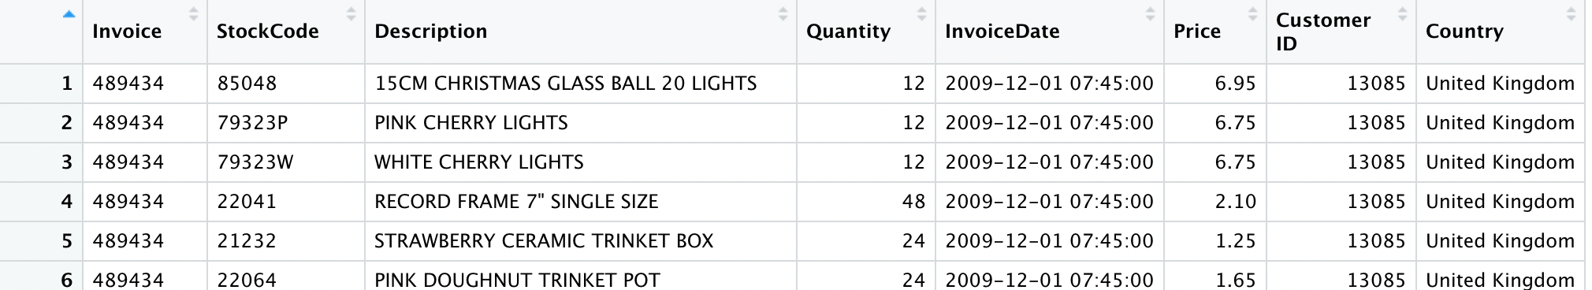
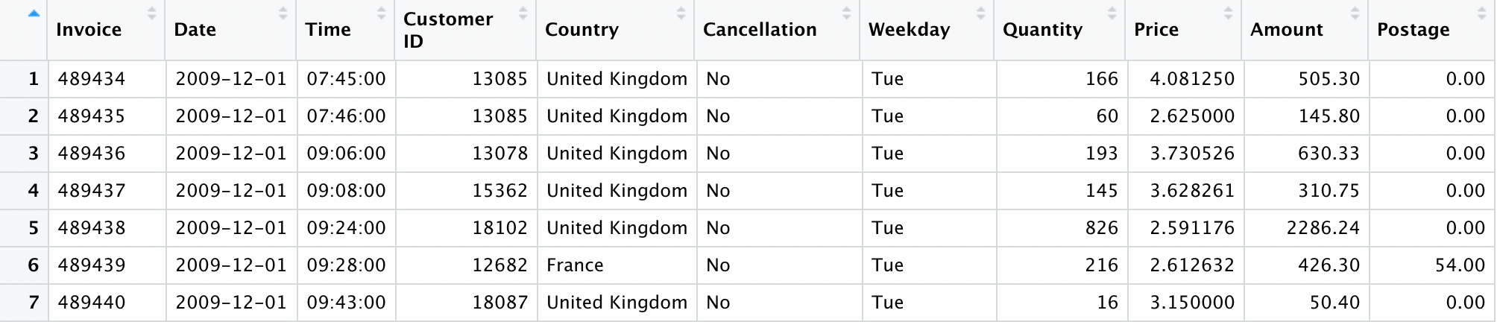
MODIFICACIONES FINALES
Se crea la variable Amount → Price * Quantity
Se verifica que la cancelación sea por la transacción entera
Se crea la variable Postage → Se le asigna 0 al price y quantity de los items de Postage
Se eliminan las variables Stock Code y Description
Se agrupa por transacción, sumarizando el total de las cantidades, el precio unitario promedio, el costo total y el costo de postage en caso de que haya

Slide 7
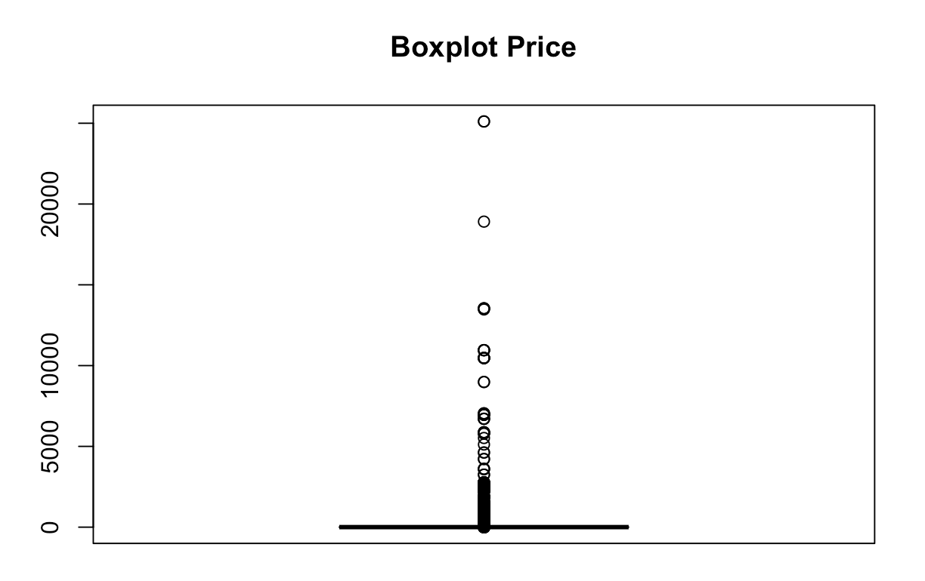
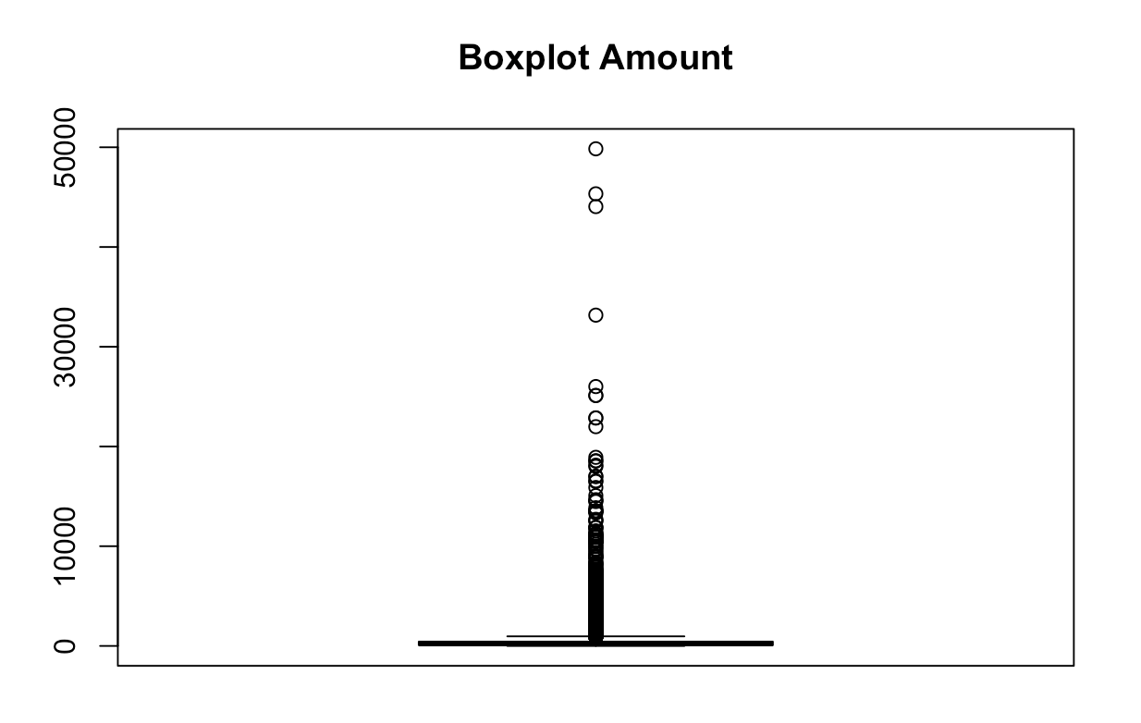
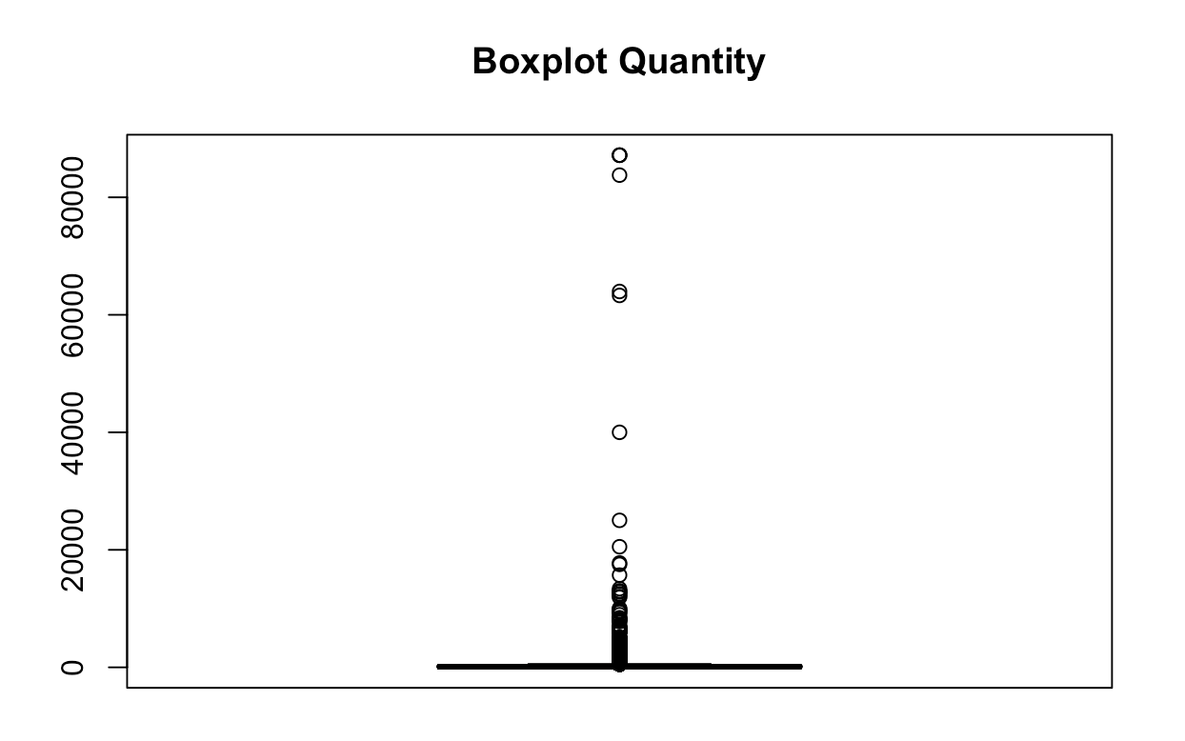
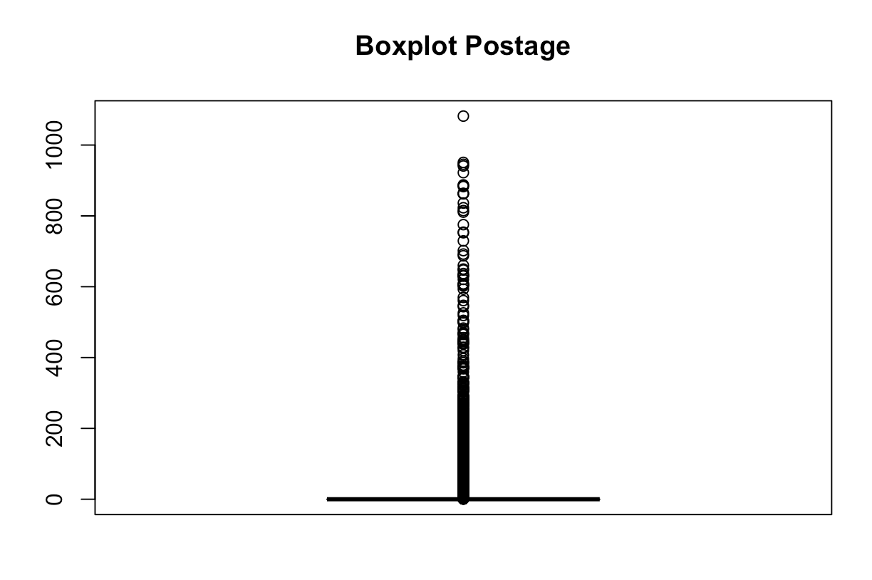
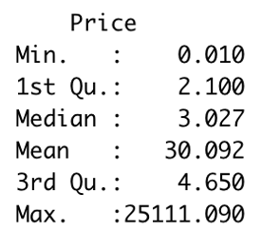
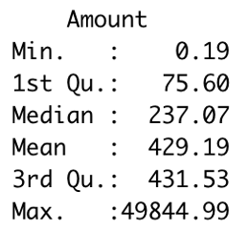
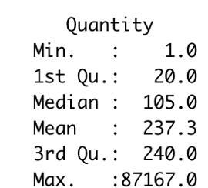
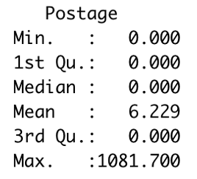
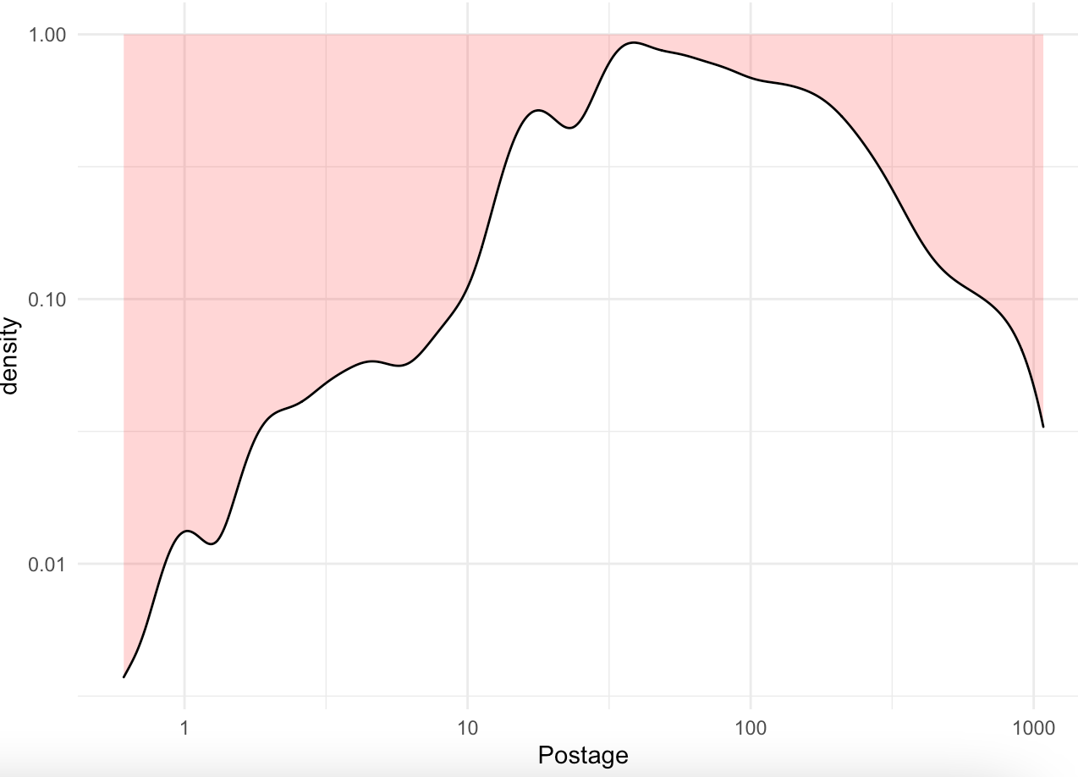
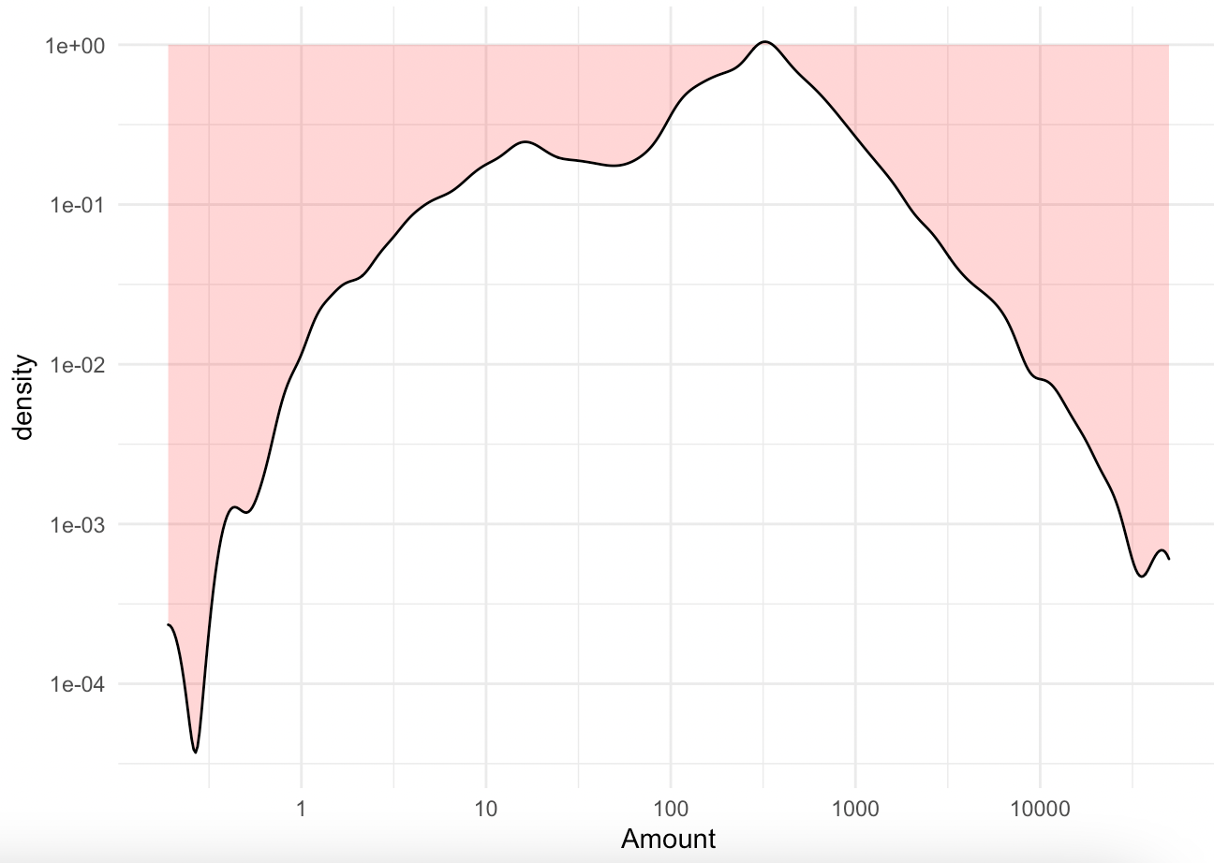
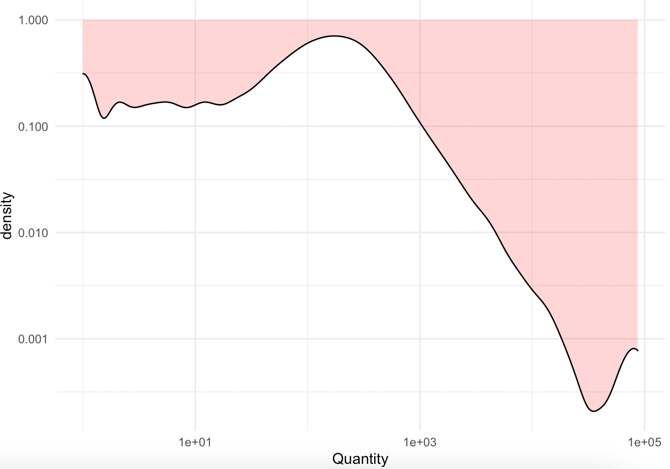
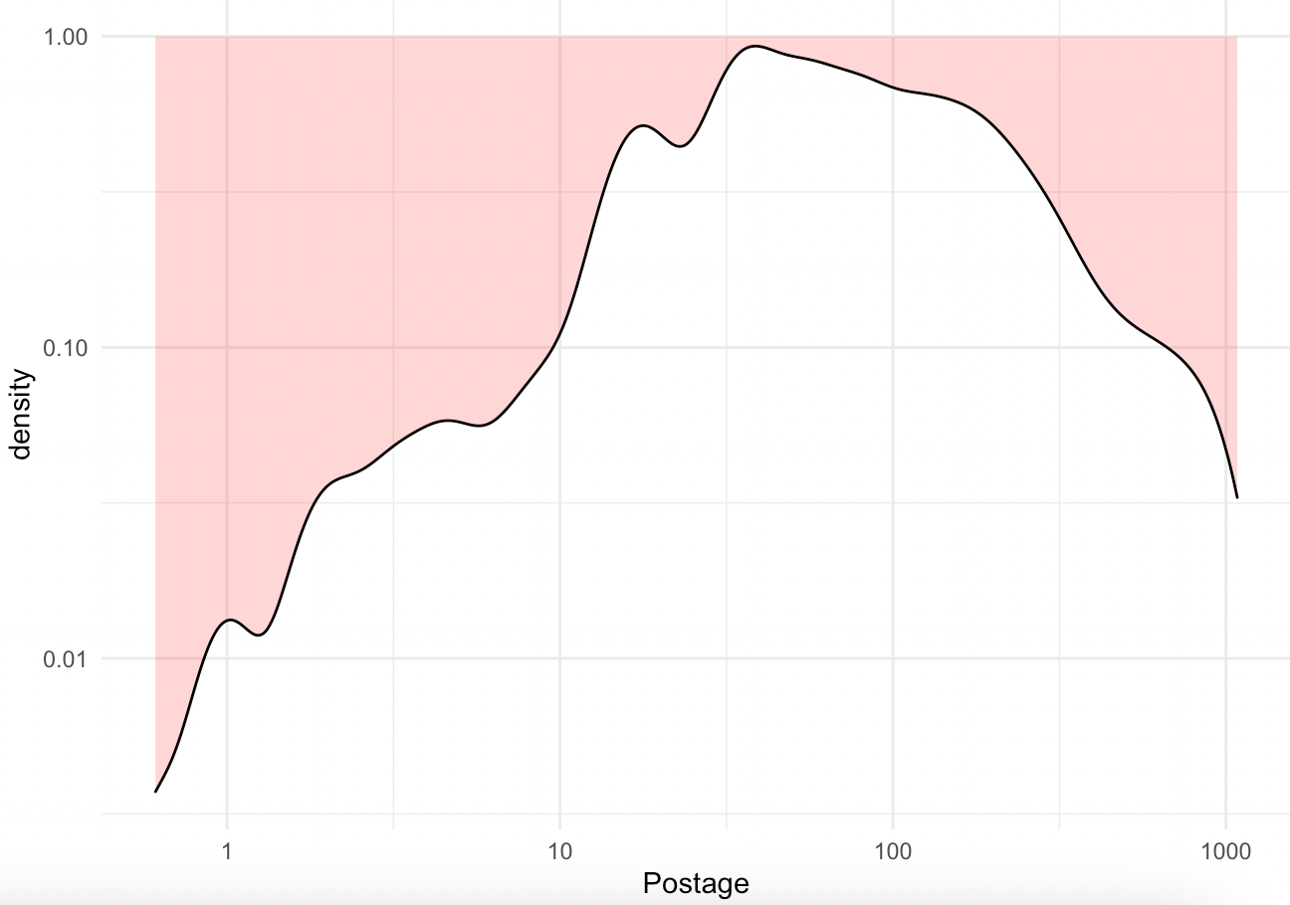
OUTLIERS Y DISTRIBUCION
Distribución de densidad fue creada en todos los casos usando una escala logarítmica.

Slide 8
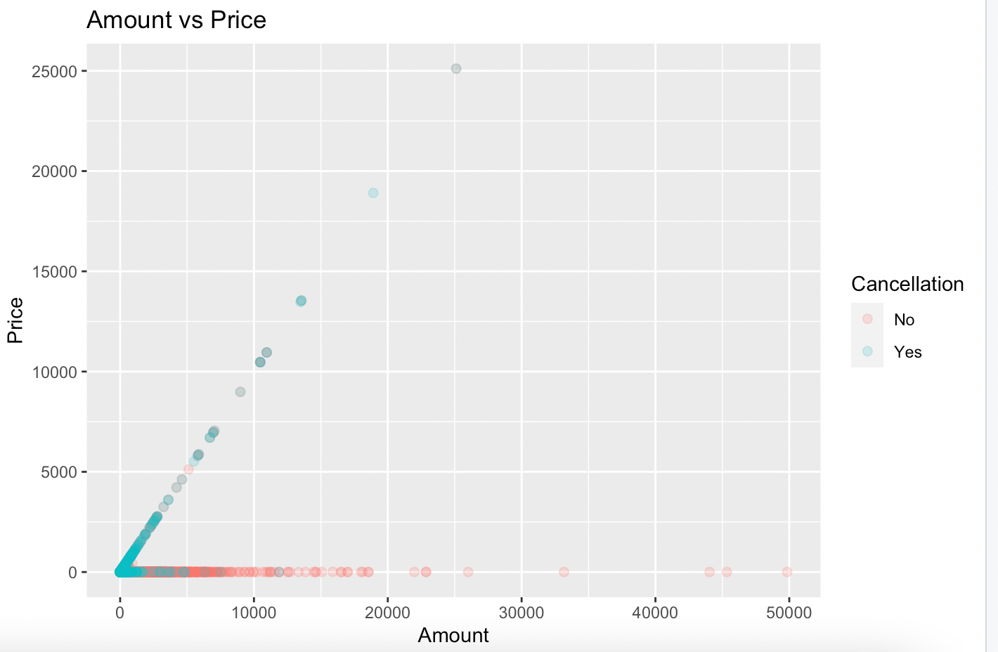
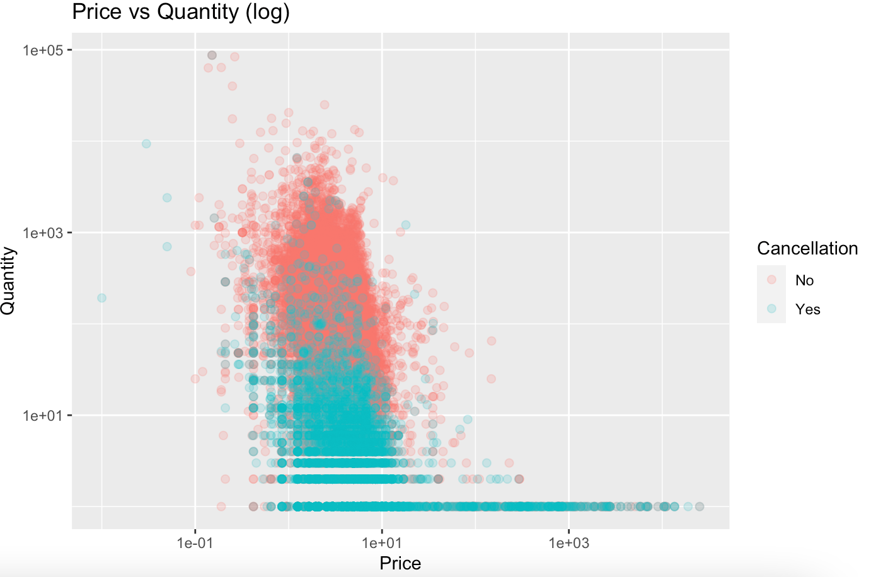
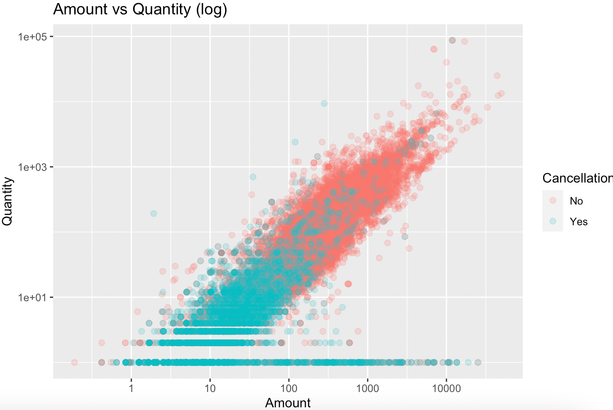
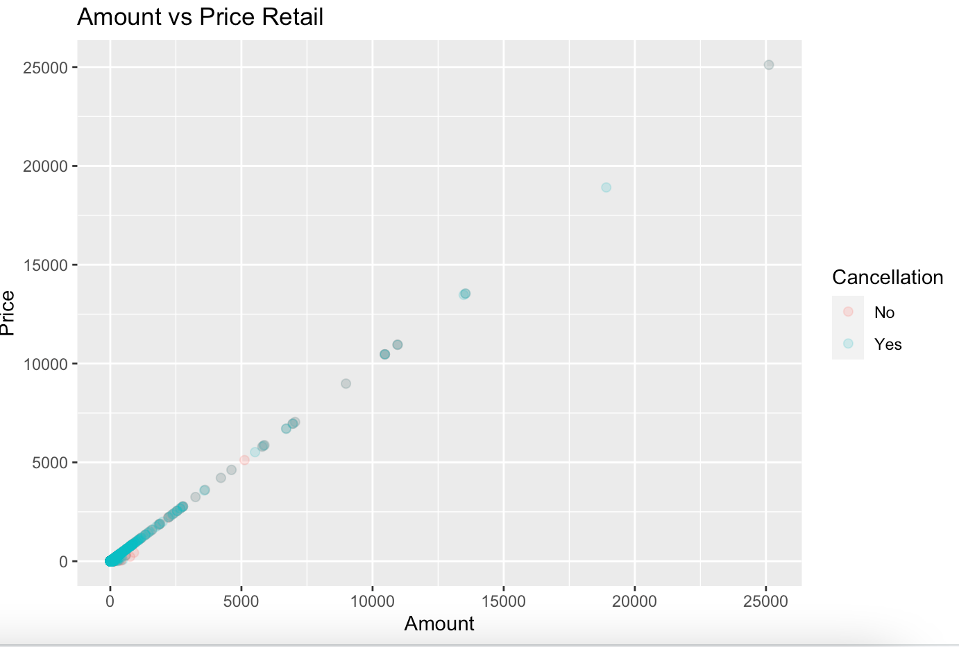
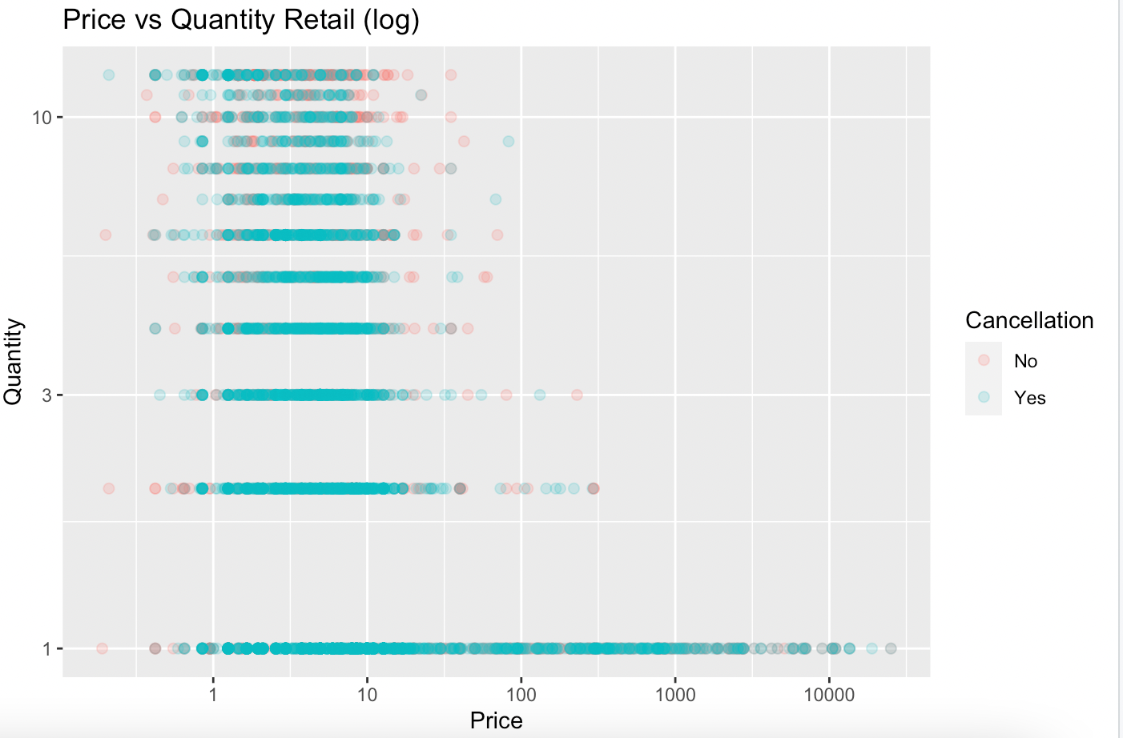
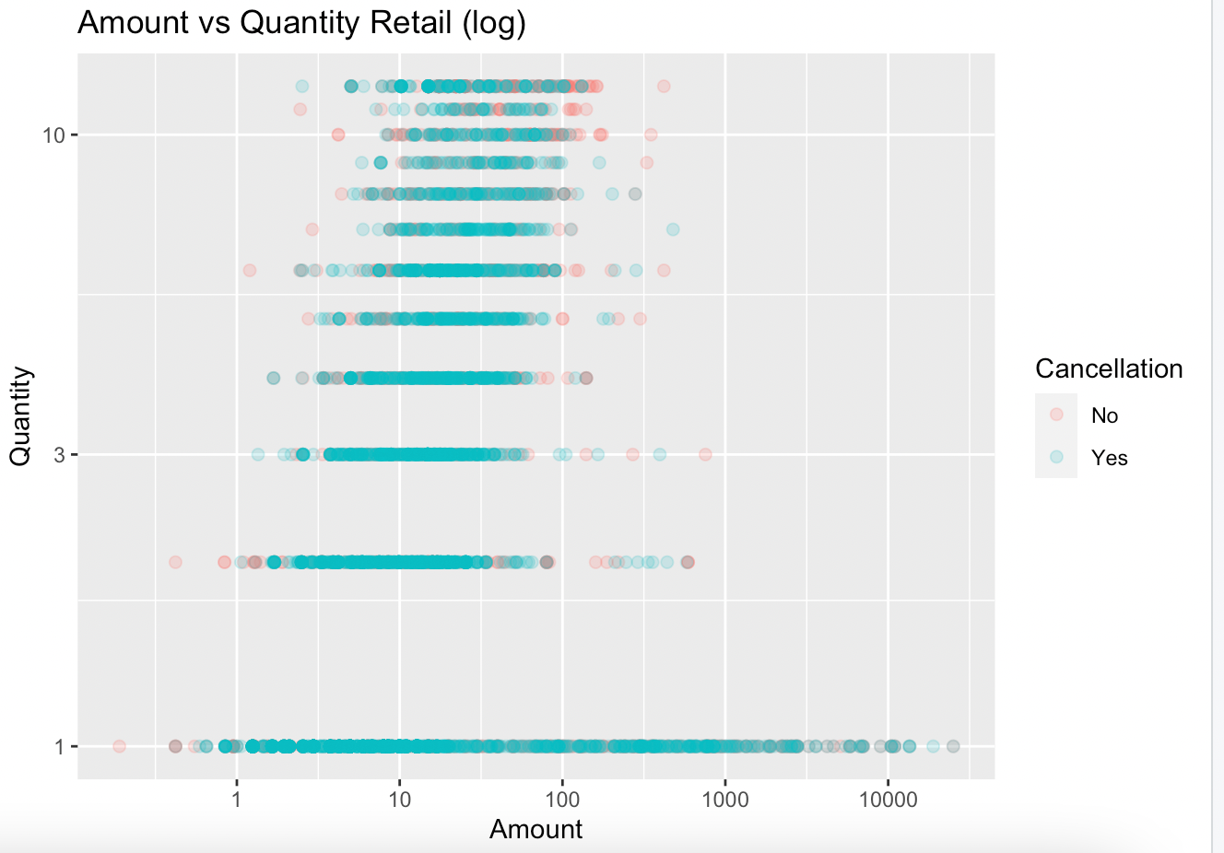
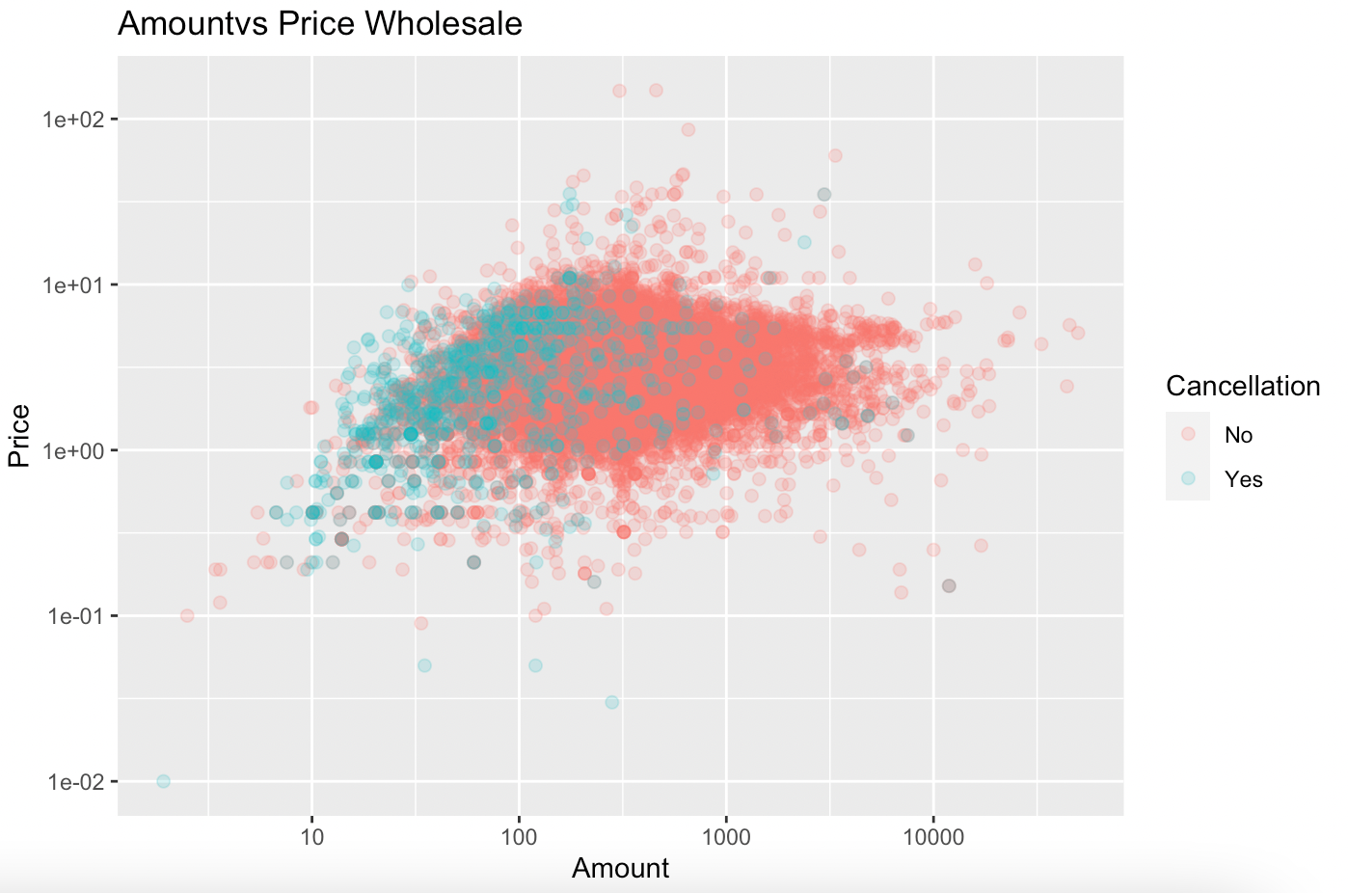
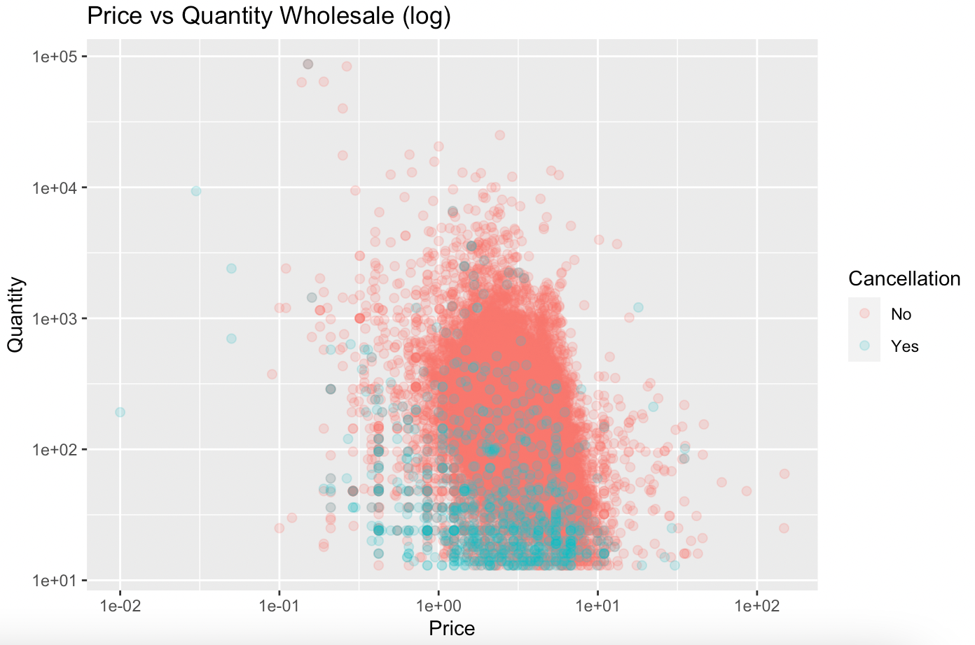
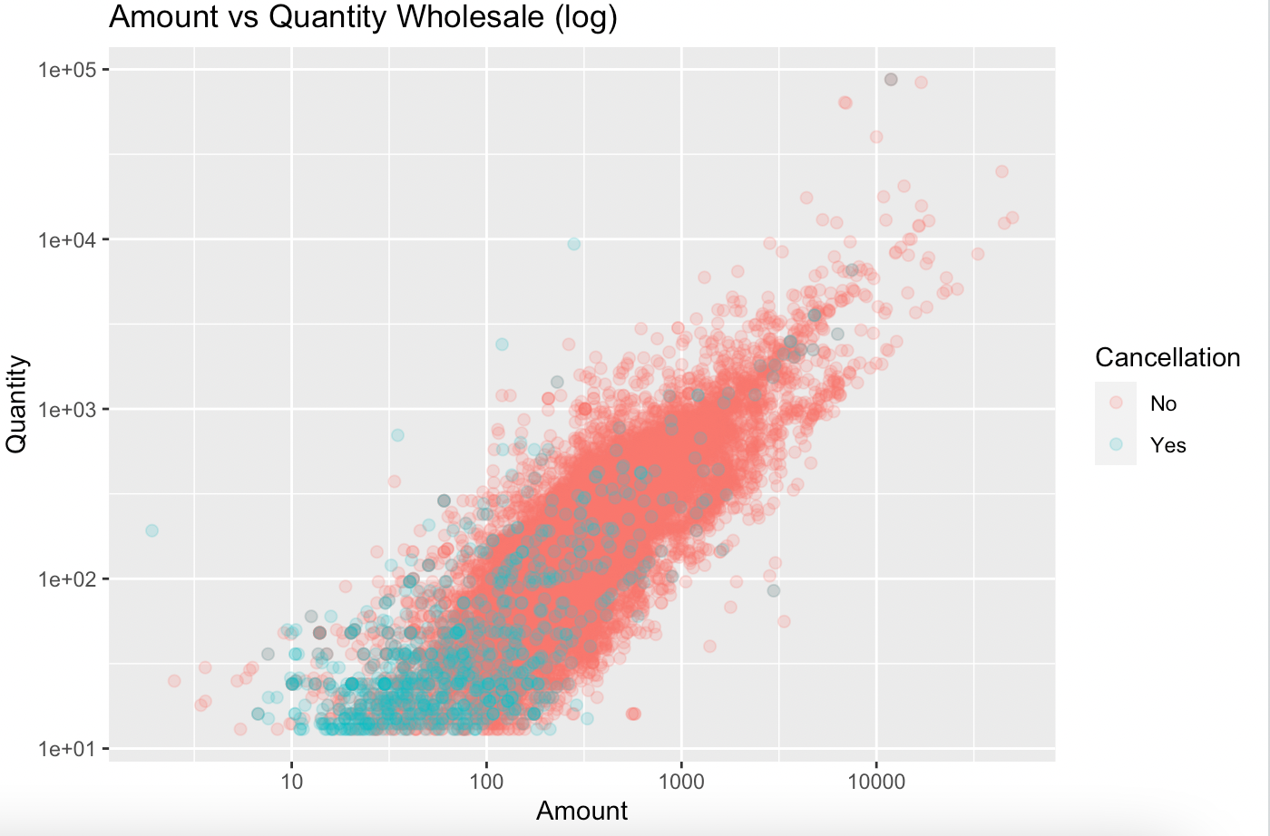
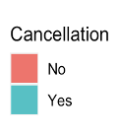
Amount vs Price
Amount vs Price
Amount vs Price
Todo
Retail
Wholesale

Slide 9
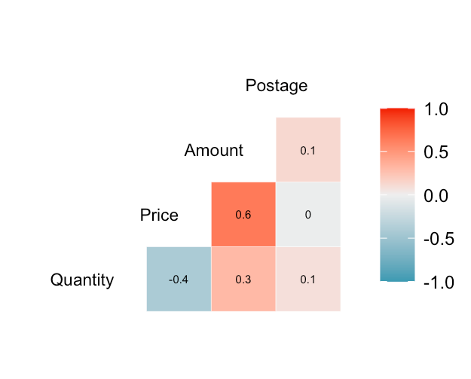
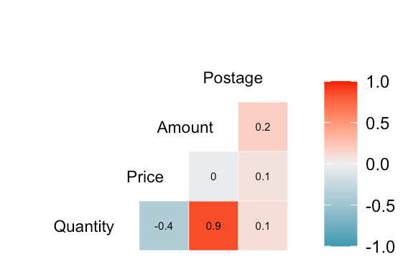
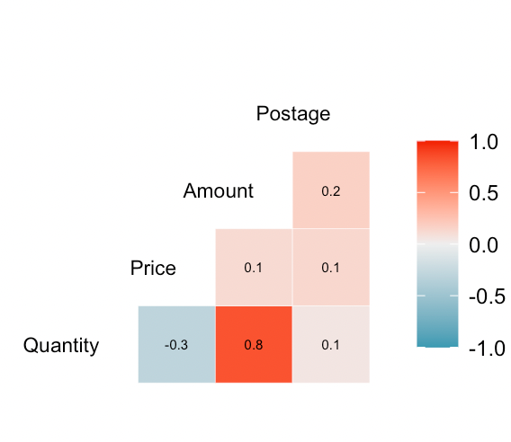
CORRELACIÓN DE SPEARMAN
Retail
TODO
Wholesale
El precio y el gasto tienen correlación considerable
El precio influye levemente en la cantidad
La cantidad casi no tiene sobre el gasto
Postage no tiene gran relación con ninguna variable
El precio y el gasto no tienen correlación alguna
El precio influye levemente en la cantidad
La cantidad define casi íntegramente el gasto
Postage no tiene gran relación con ninguna variable
El precio y el gasto casi no tienen correlación alguna
El precio influye levemente en la cantidad
La cantidad define casi íntegramente el gasto
Postage no tiene gran relación con ninguna variable
Habiendo realizado el test de V de Cramer a las variables categóricas se observa que no hay correlación alguna entre ellas.

Slide 10
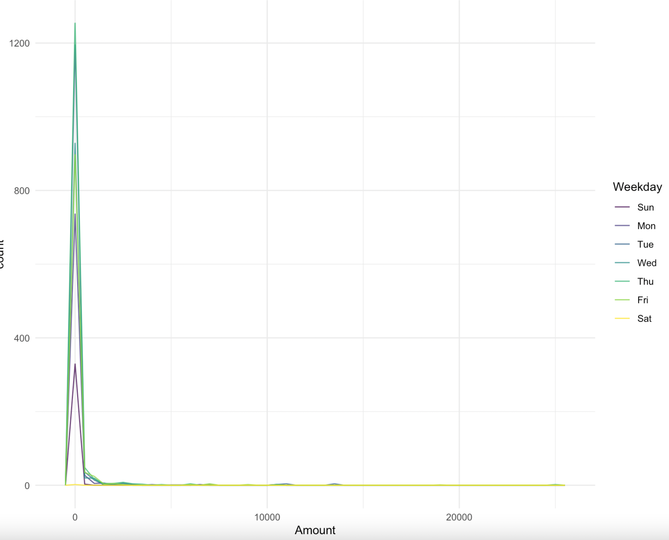
98,77%
de las transacciones son realizadas a un país europeo.
Se observa como los sábados no hay cantidad significativa de transacciones, y el domingo es el segundo día con menor registro. El jueves, seguido del miércoles son los días con mayor cantidad de transacciones.
También es notorio como la mayor concentración de los pedidos se encuentra en torno a valores bajos.
19/40
de los países registrados no son europeos.
94,4%

Slide 11
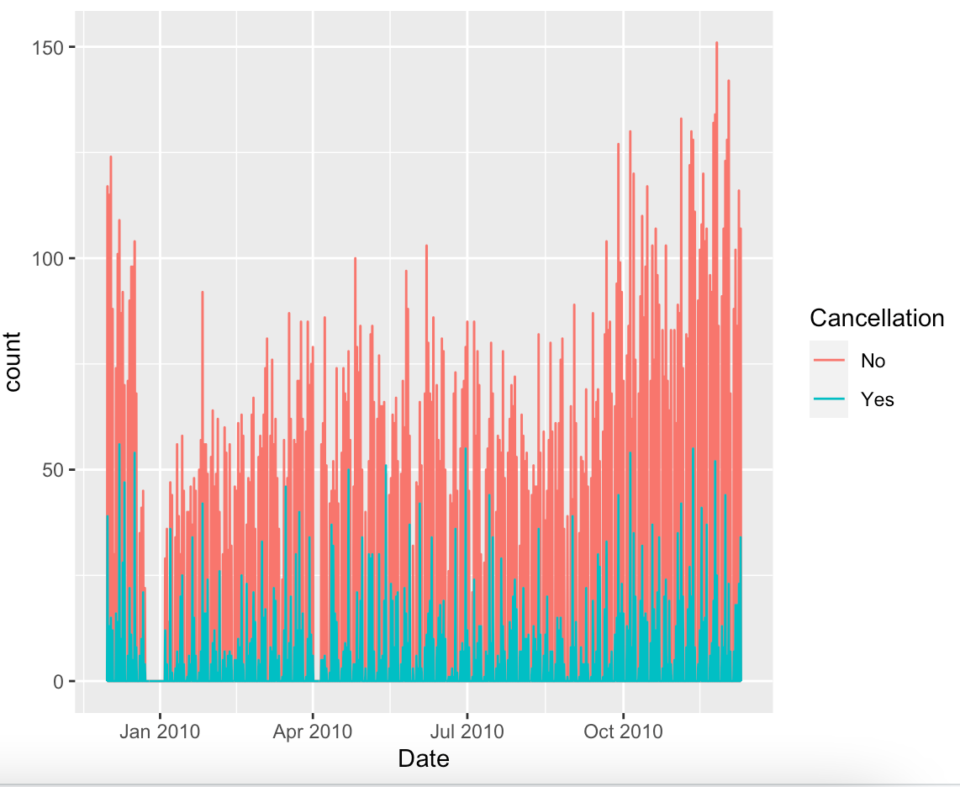
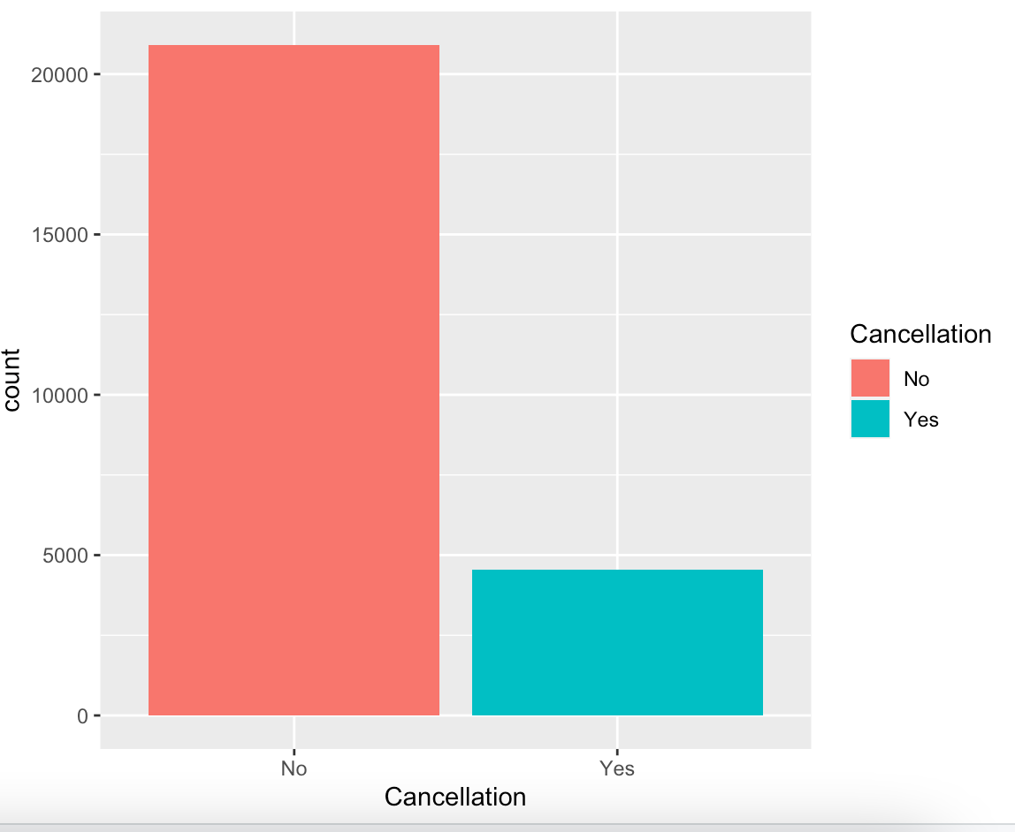
Porcentaje de transacciones canceladas o no por día de semana
OBSERVACIONES DE CANCELACIÓN
20.918
82,17%
4.539
17,83%

Slide 12
SELECCIÓN DEL MODELO
ÁRBOL DE DECISIÓN
Otras posibilidades: Red neuronal, Random forest
Se elije un árbol de decisión porque este explicita las variables y condiciones que utiliza para la clasificación, lo cual puede ser útil para entender en que instancias se pueden aplicar distintas campañas o consideraciones.
SEPARACIÓN EN TRAIN Y TEST
PARTICIÓN EN RELACIÓN AL TIEMPO
Se parte al grupo de entreno y testeo en forma cronológia. En este caso se utilizan los valores del los primeros tres cuartos del año para entrenar y los del último cuarto para testear.
Quedaron en entreno:
68% de las transacciones canceladas
65,5% de las transacciones no canceladas

Slide 13
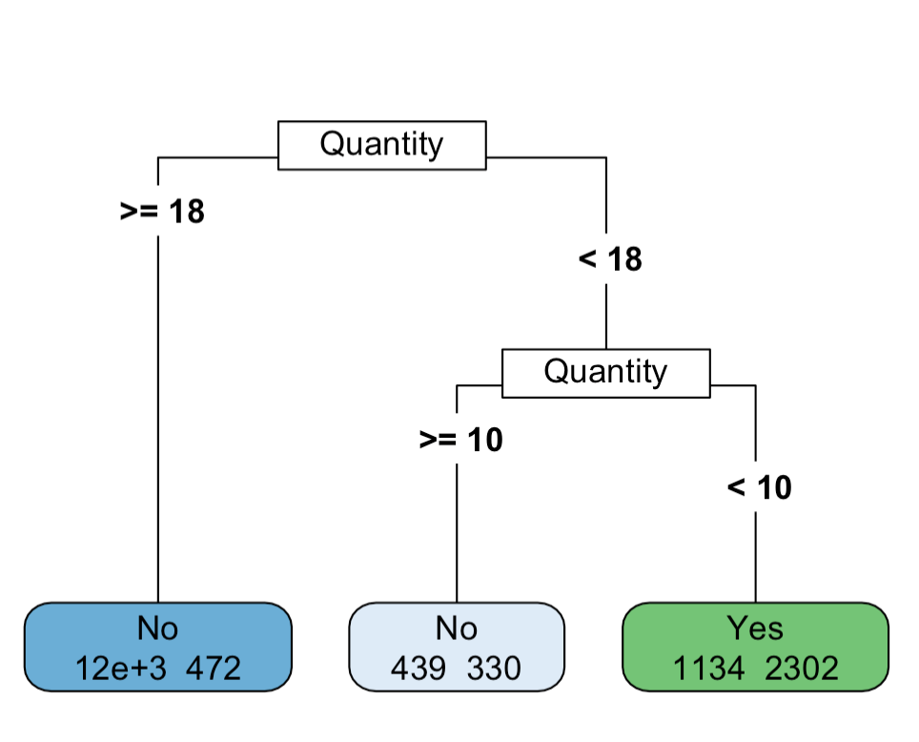
CREACIÓN DEL MODELO
En el árbol de decisión de tipo clasificación se utilizan todas las variables menos Country y Date.
La partición de testeo se separ de manera aleatoria en dos partes iestratificadamente guales para obtener una muestra de testo y otra de validación.
Accuracy: 90,56%
Specifity: 77,44%
Reference
No
Yes
No
3358 | 162
246 | 556
Prediction
Yes

Slide 14

CONCLUSIONES
El dataset tiene mucho potencial, ya sea por sus diversas aplicaciones, como por su capacidad de actualizarse y de incorporar nuevas vairables segun deseado.
Sin embargo, deberían corregirse los errores encontrados.
Un punto central en el análisis y la utilización del dataset resultó la disparidad de los datos gracias a los distintos tipos de clientes que se consideran. Podría pedirse un etiquetado o una partición de la base de acuerdo a esta característica.
En cuanto al modelo se debería probar hacer una análisis por retail y wholesale de manera separada, así como también buscar optimizar el modelo obtenido.
Además, se podría probar utilizar otros modelos y comparar su efectividad y eficiencia.

